Slide 1
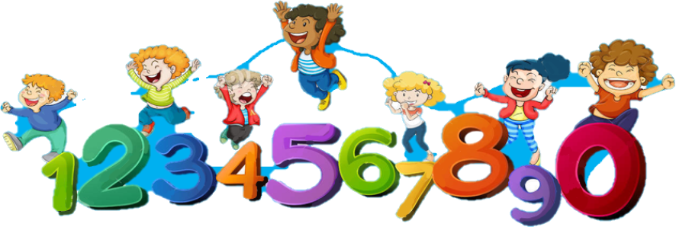
МАТЕМАТИКА 3.разред
Одређивање непознатог умањеника

Slide 2
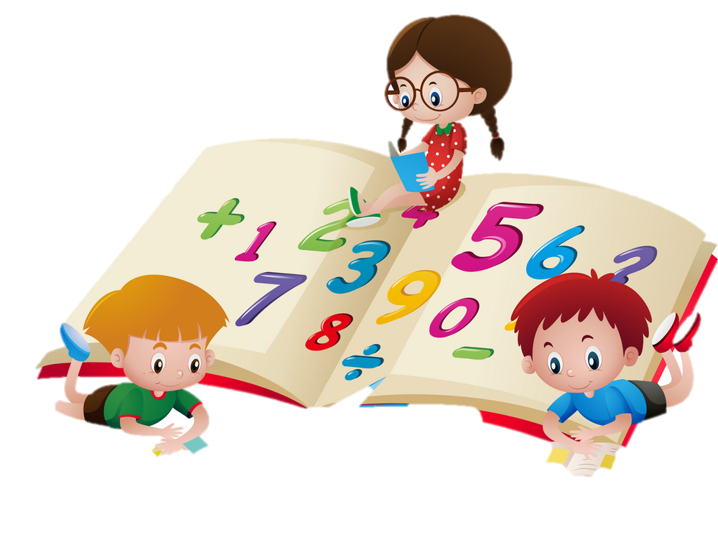
УМАЊЕНИК = РАЗЛИКА + УМАЊИЛАЦ
Израчунај умањеник, ако је умањилац 48, а разлика 27.
Х – 48 = 27
Х = 27 + 48
Х = 75
Провјера 75 – 48 = 27

Slide 3
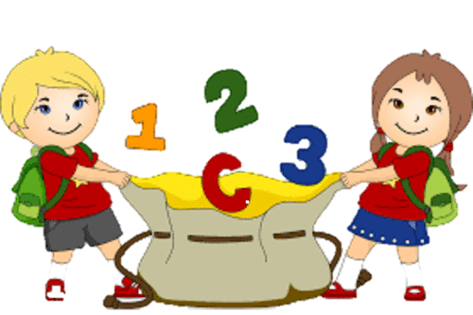
2. Ако ме умањиш за 34, остаће ти 29. Који сам ја број?
Х – 34 = 29
Х = 29 + 34
Х = 63
Пр. 63 – 34 = 29
То је број 63.

Slide 4
3.Ако замишљени број умањиш за 18, добићеш број 50. Који је број замишљен?
Х – 18 = 50
Х = 50 + 18
Х = 68
Пр. 68 – 18 = 50
Замишљени број је 68.

Slide 5
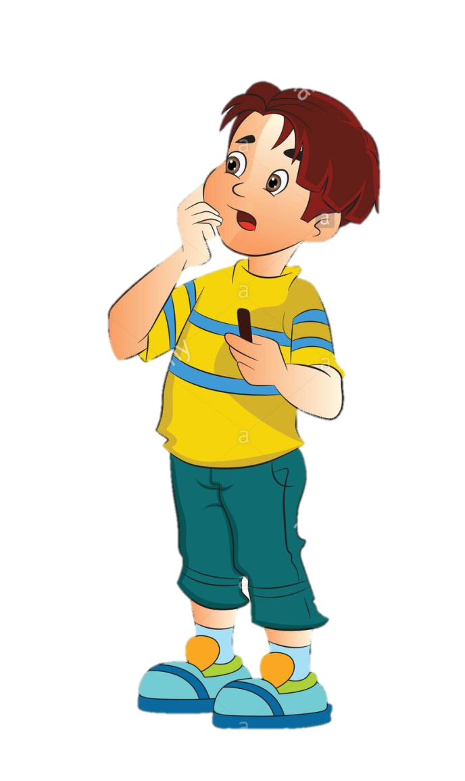
4. Бака Љиља је испекла крофне. Јован је појео 14 крофни и остало је 35. Колико је крофни бака испекла?
Х – 14 = 35
Х = 35 +14
Х = 49
Пр. 49 – 14 = 35
Бака је испекла 49 крофни.

Slide 6
Задаци за самосталан рад
Израчунај! X - 27 = 40 Х – 15 = 39
Ако од замишљеног броја одузмемо број 44, добићемо 56. Који смо број замислили?
3. Ако ме умањиш за 34, остаће ти 58. Који сам ја број?

